Slide 1
Werbespots im
Fremdsprachenunterricht
Englisch und Französisch

Slide 2

Werbespots im Fremdsprachenunterricht
Englisch und Französisch

Slide 3
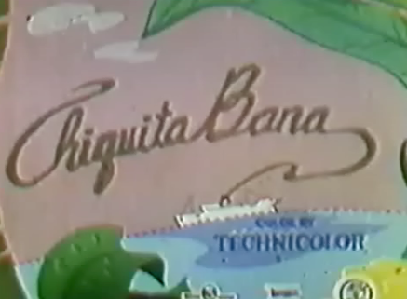
Werbespots im Fremdsprachenunterricht
Englisch und Französisch

Slide 4
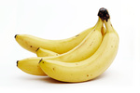
to ripen
Werbespots im Fremdsprachenunterricht
Englisch und Französisch

Slide 5
the hue
Werbespots im Fremdsprachenunterricht
Englisch und Französisch

Slide 6
to beat
Werbespots im Fremdsprachenunterricht
Englisch und Französisch

Slide 7
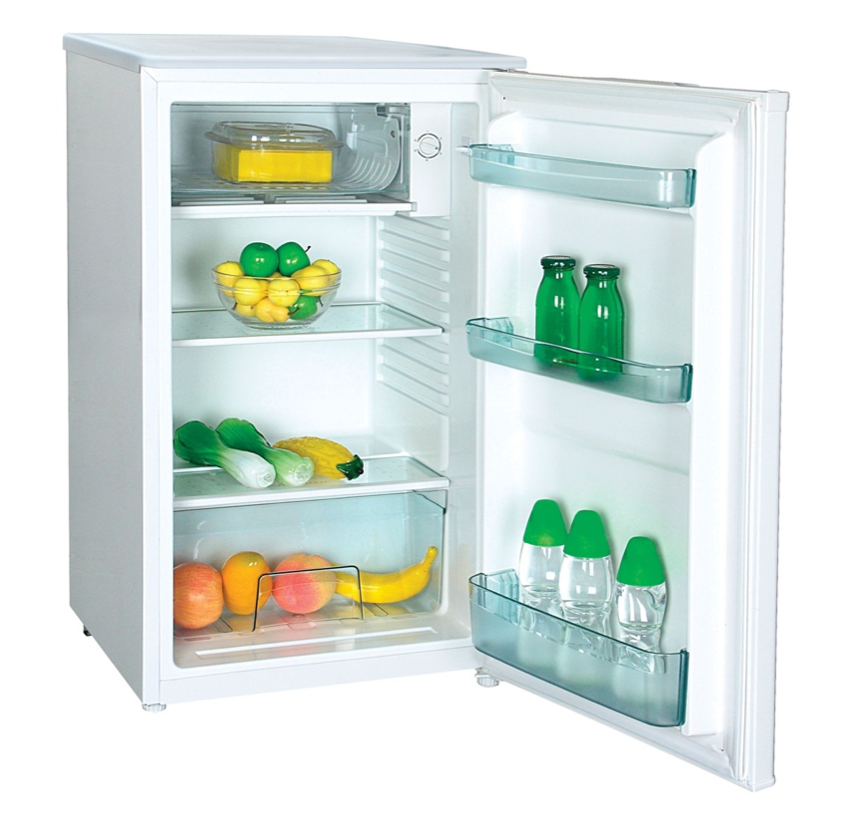
the refrigerator
Werbespots im Fremdsprachenunterricht
Englisch und Französisch

Slide 8
delicious
Werbespots im Fremdsprachenunterricht
Englisch und Französisch

Slide 9
include
Werbespots im Fremdsprachenunterricht
Englisch und Französisch

Slide 10
diet
Werbespots im Fremdsprachenunterricht
Englisch und Französisch

Slide 11
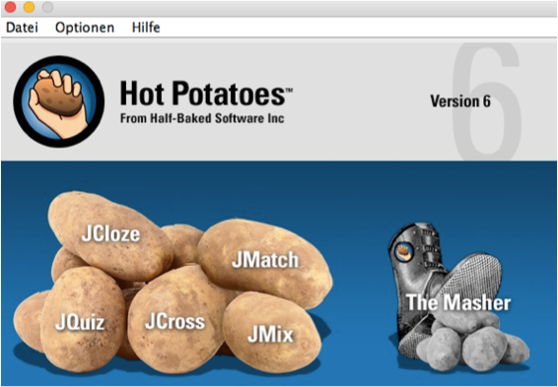
JQuiz: Freie Texteingabe, Multiple Choice
JMix: Schüttelsatz / Wort
JMatch: Zu- bzw. Anordnungsaufgaben
JCloze: Lückentext
Masher: zur Kombination von Aufgaben
Werbespots im Fremdsprachenunterricht
Englisch und Französisch

Slide 12

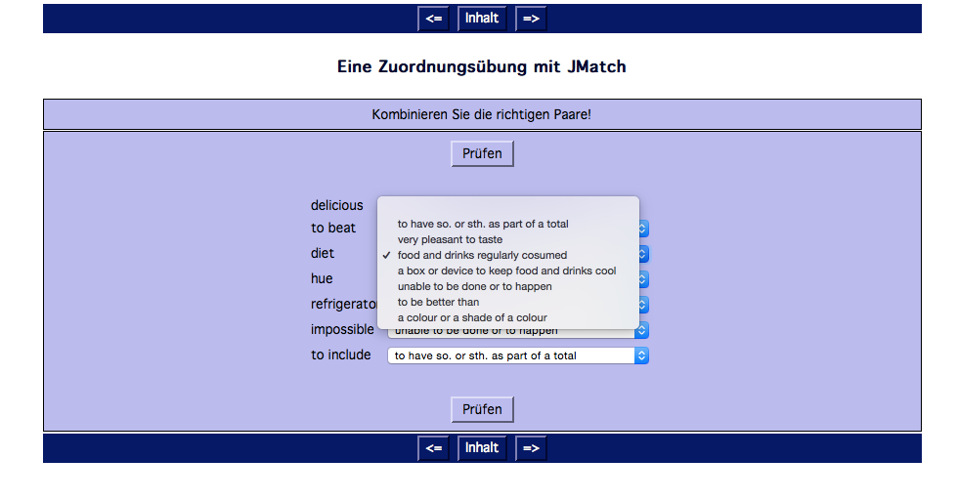
Werbespots im Fremdsprachenunterricht
Englisch und Französisch

Slide 13

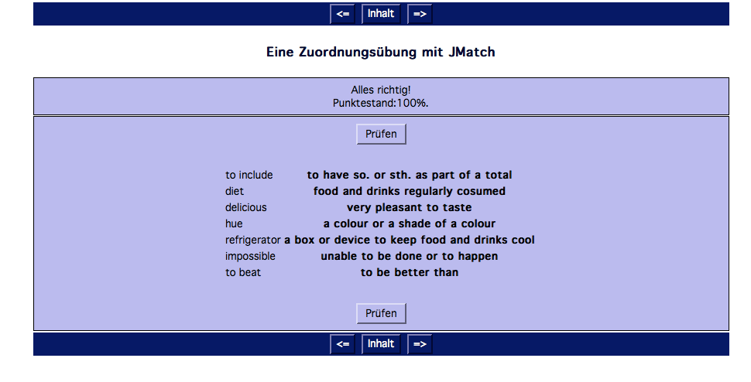
Werbespots im Fremdsprachenunterricht
Englisch und Französisch

Slide 14

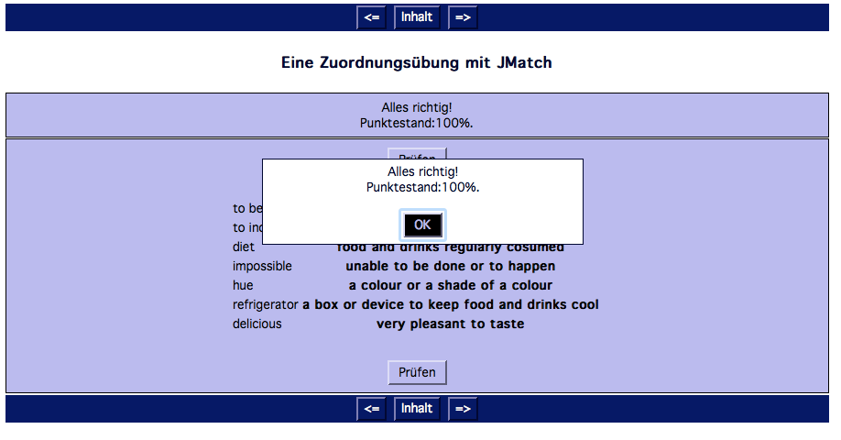
Werbespots im Fremdsprachenunterricht
Englisch und Französisch

Slide 15
Werbespots im Fremdsprachenunterricht
Englisch und Französisch

Slide 16
Werbespots im Fremdsprachenunterricht
Englisch und Französisch

Slide 17
Werbespots im Fremdsprachenunterricht
Englisch und Französisch

Slide 18
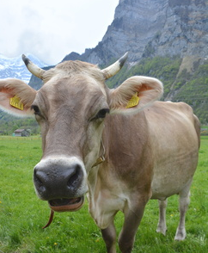
la vache
découper
rire
fondre
un morceau
le lait
Werbespots im Fremdsprachenunterricht
Englisch und Französisch

Slide 19
Écoutez la chanson et complétez le texte.
Oh, viens faire la ____________ qui ____________.
Oh yeah
Ça nous plaît, ça nous plaît, ça nous plaît, ça nous plaît.
Avec du ____________, mmmh oui… on fait des fromages.
Ça le fait, ça le fait, ça le fait.
On ____________ en ____________ tout petits,
Ça nous donne trop envie, ça ____________ et nous aussi.
C’est vachement vache qui rit.
Ouai vas y, j’kiffe aussi, en portion c’est trop bon.
Et si ____________ et grands l’aiment depuis longtemps
obligé vous allez ____________,
Quand la vache qui rit rit.
C’est vachement ____________,
Vache qui rit, vache qui rit.
Werbespots im Fremdsprachenunterricht
Englisch und Französisch

Slide 20

Ça nous plait, ça nous plait, ça nous plait, ça nous plait.
Oh, viens faire la vache qui rit.
Oh yeah
On découpe en morceaux tout petits,
Ça le fait, ça le fait, ça le fait.
Ça nous donne trop envie, ça fond et nous aussi.
Avec du lait, mmmh oui… on fait des fromages.
etc. …
Werbespots im Fremdsprachenunterricht
Englisch und Französisch

Slide 21
Découpez les lettres.
Ohviensfairelavachequirit
Ohyeah
Çanousplaîtçanousplaîtçanousplaîtçanousplaît
Avecdulaitmmmhouionfaitdesfromages
Çalefaitçalefaitçalefait
Ondécoupeenmorceauxtoutpetits
Çanousdonnetropenvieçafondetnousaussi
C’estvachementvachequirit
Ouaivasyjekiffeaussienportionc’esttropbon
Etsipetitsetgrandsl’aimentdepuislongtempsobligévousallezadorer
Quandlavachequiritrit
C’estvachementréussi
Vachequiritvachequirit
Oh viens faire la vache qui rit …
Werbespots im Fremdsprachenunterricht
Englisch und Französisch

Slide 22

Vielen Dank für
Ihre Aufmerksamkeit.
Werbespots im Fremdsprachenunterricht
Englisch und Französisch

